Slide 1
Lenguajes y Sistemas Informáticos
Framework para la creación de infraestructura
para provisión de almacenamiento en la nube como un servicio
Realizado por:
José Ramón Muñoz Pekkarinen
Dirigido por:
José Antonio Pérez Castellanos

Slide 2
Índice
Introducción.
Almacenamiento web.
Organización del framework.
Software desarrollado.
Conclusiones.

Slide 3
Introducción
Estudio exhaustivo de almacenamientos en la nube.
Estudio de los modelos de drivers más conocidos.
Implementación de un driver de ejemplo para GNU/Linux.

Slide 4
Introducción
Creación de modelo de negocio de implantación de nubes de almacenamiento.
Provisión de almacenamiento en la nube.
  Categorización de nubes de almacenamiento.
  Selección de nube.
Creación de Framework de soporte para la infraestructura.
  Soporte a través de los modelos de drivers.

Slide 5
Índice
Introducción.
Almacenamiento web.
Organización del framework.
Software desarrollado.
Conclusiones.

Slide 6
Almacenamiento web
Amazon S3 (Simple Storage Service).
OpenNebula.
Nimbus.
Openstack (Rackspace).
OpenQRM.
Eucalyptus.
Abiquo Open Source Edition.

Slide 7
Almacenamiento web
Amazon.
  No es libre, ni local.
  Ejemplo de interfaces más extendidas.
  Organización por cubos.
OpenNebula.
  Gestión a traves de drivers.
  Drivers de almacenamiento de datos y drivers de transferencia.

Slide 8
Almacenamiento web
Nimbus.
  Cumulus(REST + SOAP)
  Replicación distribuida de datos.
OpenStack.
  Nova, Swift, Glance.
  Netapp, Nexenta, SolidFire, Amazon S3.
  Clústeres de almacenamiento.

Slide 9
Almacenamiento web
OpenQRM.
  Plugins de almacenamiento(netapp-storage, nfs-storage, local-storage...)
  No almacenamiento distribuido.
Eucalyptus.
  Almacenamiento a través del Storage Controller.
  Separación de comunicaciones.

Slide 10
Almacenamiento web
CloudStack.
  Openstack.
Abiquo Open Source Edition.
  Almacenamiento genérico.
  Almacenamiento iSCSI: preconfigurado por administrador del sistema.

Slide 11
Almacenamiento web
Características destacables:
  APIs soportadas.
  Comunicación es independiente del almacenamiento.
  Tipo de almacenamiento.
  Cluster de replicación.
  Hosts que lo soportan.

Slide 12
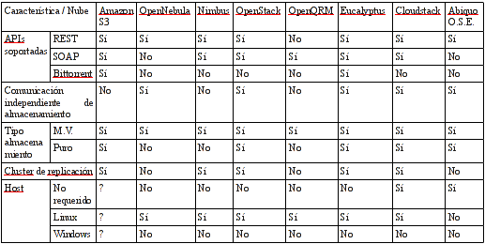
Resumen

Slide 13
Selección de nube
Openstack
  Alto grado de modularidad.
  Posibilidad de realizar una instalación mínima.
  Almacenamiento independiente de máquina virtual.
  Facilidad de escalado.

Slide 14
Índice
Introducción.
Almacenamiento web.
Organización del framework.
Software desarrollado.
Conclusiones.

Slide 15
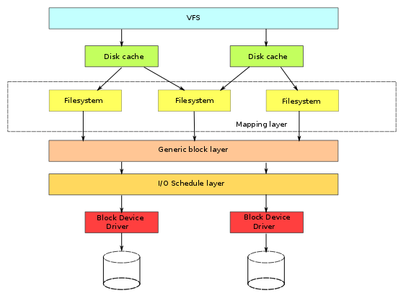
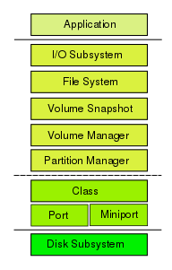
Organización del framework
Proporcionar acceso a nube como un disco de la infraestructura.
Documentación de modelo de drivers.

Slide 16
Índice
Introducción.
Almacenamiento web.
Organización del framework.
Software desarrollado.
Conclusiones.

Slide 17
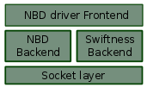
Software desarrollado
Driver para GNU/Linux.
Interfaces propician el uso de SOA.
Adaptador para traducción de peticiones.
Envoltorio para las comunicaciónes.

Slide 18
Índice
Introducción.
Almacenamiento web.
Organización del framework.
Software desarrollado.
Conclusiones.

Slide 19
Conclusiones
Trabajos futuros.
  Implementación de driver para Microsoft Windows, y plataformas móbiles.
  Documentación de modelo de drivers de Mac OSX e iOS.
  Implementación de drivers para Mac OSX.
Mejoras posibles.
  Soporte de interfaces REST de otras nubes.
  Control de consumo.

Slide 20
Conclusiones
Críticas
  Almacenamiento web.
    Múltiples sistemas con interfaces similares.
    Organización en cubos de almacenamiento.
    Dificultad de implantación.
  Modelos de drivers.
    Sencillez de interfaces frente a modularidad de drivers.
    Curvas de aprendizaje.

